Slide 1
حاکمیت داده
وزارت تعاون، کار و رفاه اجتماعی

Slide 2

فهرست مطالب
حاکمیت داده
فرصت ها و باورهای اشتباه در حکمرانی داده
الزامات حکمرانی داده
تجربیات وزارت تعاون، کار و رفاه اجتماعی
اقدامات انجام شده
چالش ها و نیازمندی ها
برنامه آتی

Slide 3
چارچوب حاکمیت داده
حاکمیت داده
تصمیمات داده محوره و نتایج قابل اندازه گیری
01
گزارش ها و تحلیل ها
سیسات ها، استانداردها و ضوابط
معماری و یکپارچگی اطلاعات
چارچوب کیفیت داده ها
امنیت و رعایت حریم خصوی
حاکمیت داده، یک عمل سازماندهی شده است که در آن استراتژی‌ها، فرایندها، استانداردها، قوانین و مسئولیت‌های مرتبط با مدیریت داده‌ها تعیین می‌شود
افراد، فرایندها و تکنولوژی

Slide 4
فرصت ها و باورهای اشتباه در حکمرانی داده
حاکمیت داده
فرصت ها
باورهای اشتباه
تضمین کیفیت داده
حاکمیت داده برای حل تمام مشکلات کسب و کار آمده است.
کاهش هزینه­های مدیریت داده
تصمیم­گیری بهتر
پروژه­های موفق هوش تجاری
ارائه اطلاعات موثر و کارامد به مدیران
یک مانع برای اشتراک­گذاری داده است.
یک مانع برای اجرای موفق برنامه­های سازمانی و مدیریت داده است.
تجزیه و تحلیل با دقت بیشتر
مدیریت دسترسی بهتر به داده­ها
02

Slide 5
الزامات حکمرانی داده
حاکمیت داده
الزامات اجرایی
امنیت داده
کسب درآمد
هماهنگ سازی واحدها
03

Slide 6
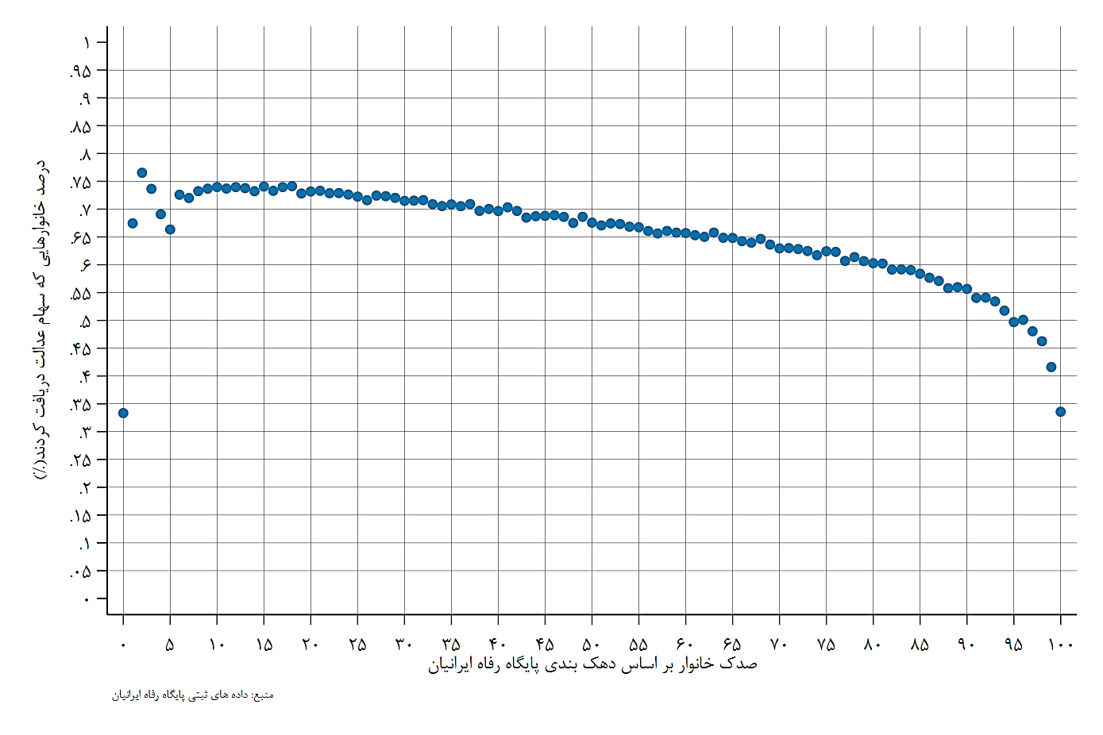
تجربیات وزارت تعاون، کار و رفاه اجتماعی
پروژه های تجزیه و تحلیل
حکمرانی داده
04
توزیع رفاهی خانوارهای دریافت کننده سهام عدالت

Slide 7
چشم انداز پایگاه
تبیین استراتژی های بهینه رفاهی
تعریف استراتژی بهینه رفاهی در کشور
تصمیم سازی و سیاست گذاری
بهبود مدل ارزیابی وسع
شناسایی دقیق گروه هدف
گفتمان سازی
ایجاد بسترهای ارائه دهنده ظرفیت و ماهیت پایگاه (رصدخانه، داشبورد رفاهی)
توزیع بهینه منابع
اجرا و عملیاتی سازی استراتژی
بررسی روش های نوین وسع سنجی
بازطراحی و بهبود مدل ارزیابی وسع
ایجاد فرایندها و پروتکل های گفتمان سازی با کلیه ذی نفعان
مرجعیت و جامعیت پایگاه در کشور
دریافت برخط داده ها از دستگاههای مختلف

Slide 8
اهداف پایگاه
1)توسعه عدالت اجتماعی
2) توسعه حکمرانی داده محور از طریق داده های ثبتی و متقن
3) مشاهده وضعیت کلان رفاهی و اقتصادی کشور و تحلیل شرایط
4) بازتوزیع عادلانه ثروت از طریق حمایت گروه های کم درآمد و دریافت مالیات از گروه های پردرآمد
5) صرفه جویی در منابع مالی دولت از طریق هدفمندکردن سیاستهای حمایتی
6) ارزیابی اثربخشی سیاستهای رفاهی و تحول در ارائه خدمات حمایتی

Slide 9
معرفی پایگاه
لغلالاا
منابع داده
لغلالاا
ذی­نفعان
کاربردها
شناسنامه اقتصادی اجتماعی خانوار
عموم مردم
پایگاه­های شناسایی
وسع­سنجی
دستگاه­های اجرایی کشور
پایگاه اطلاعات رفاه ایرانیان
پایگاه­های اقتصادی
داشبوردهای مدیریتی
سیاست­گذاران
وزارت تعاون، کار و رفاه اجتماعی
تحلیل مسائل روز کشور
پایگاه­های اجتماعی
مدیران اجرایی
همکاری با دستگاه ها در ارائه خدمات حمایتی

Slide 10
بانک های اطلاعاتی متصل به پایگاه
سایر اطلاعات
اطلاعات بانکی
کارت به کارت
پایا
ساتنا
شاپرک
سفر های خارجی
وام
سود
برداشت
واریز
مانده
مجوزها
اطلاعات ملک
واریز به پوز
اطلاعات خرید به تفکیک صنف
اطلاعات درآمدی
اطلاعات حمایتی
تحت پوششین بهزیستی
صندوق های بازنشستگی
تحت پوششین کمیته امداد
اطلاعات خودرو
حقوق
مالیات
بنیاد شهید
ساختار خانوار
معلولان
اطلاعات فردی و اجتماعی
اطلاعات سلامت
زنان سرپرست
بیماران خاص
بیمه سلامت
بازماندگان از تحصیل
بیمه تامین اجتماعی
سوء تغذیه

Slide 11
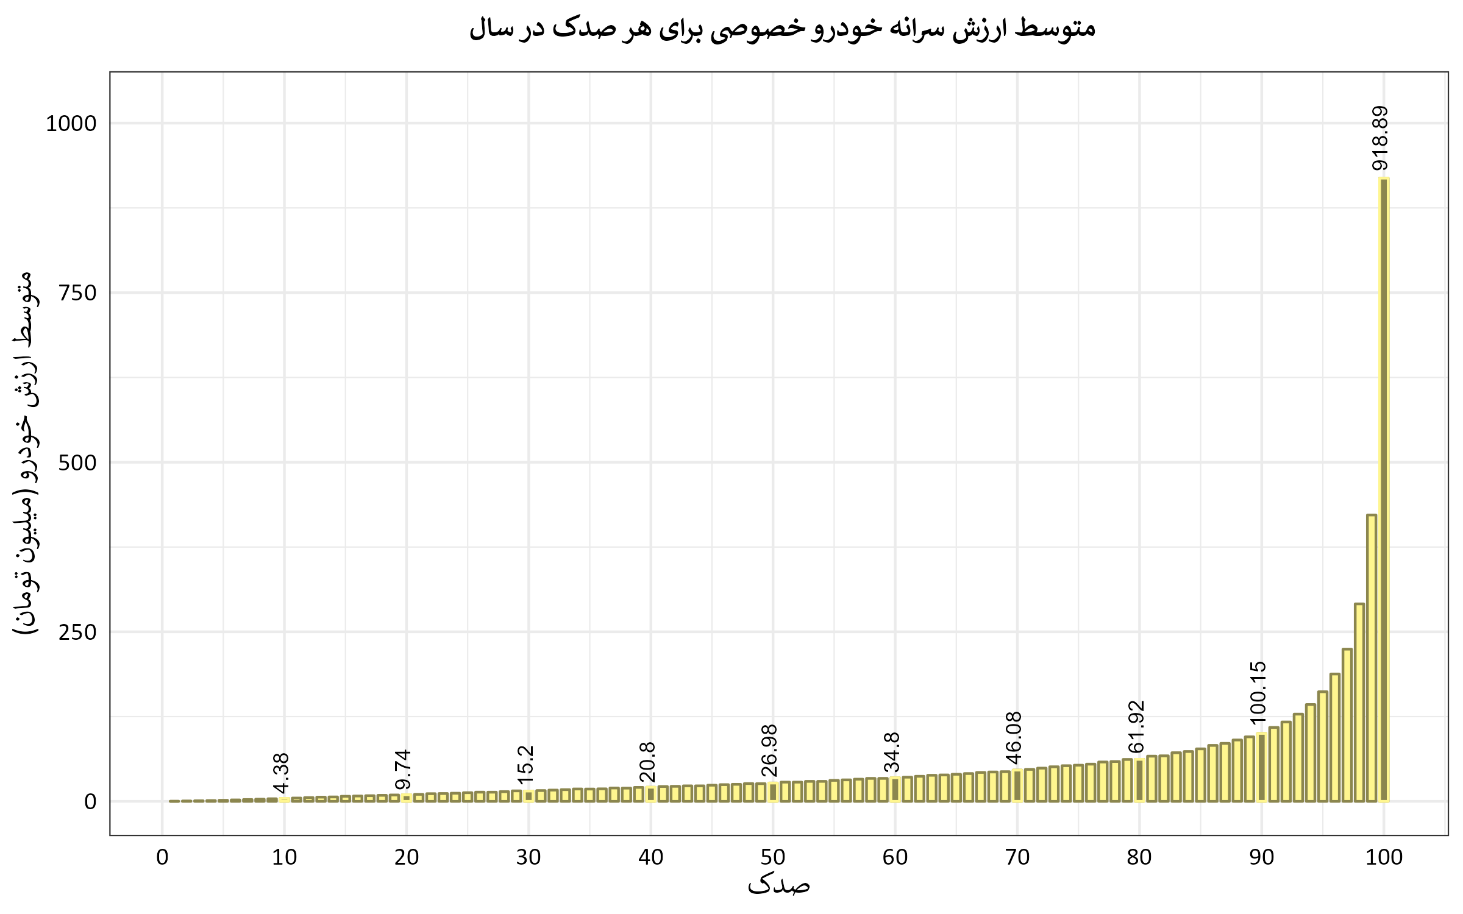
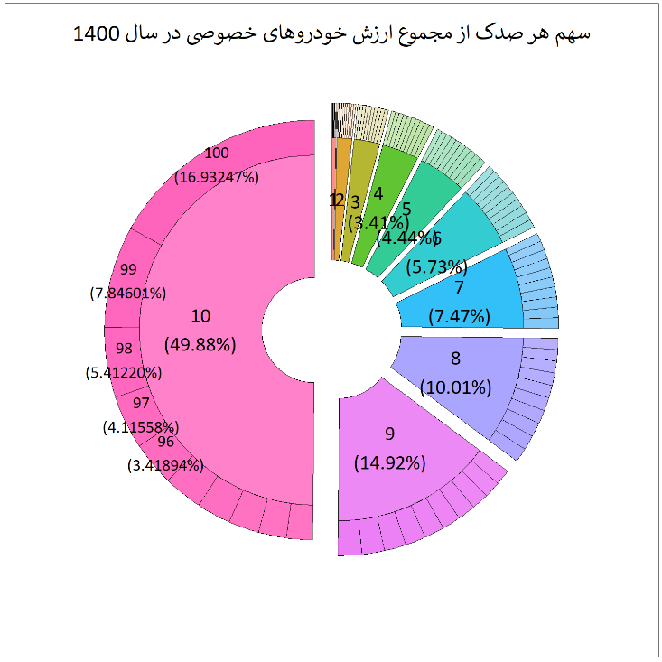
تجربیات وزارت تعاون، کار و رفاه اجتماعی
پروژه های تجزیه و تحلیل
حکمرانی داده
متوسط ارزش سرانه خودرو خصوصی برای هر صدک در سال 1400
04

Slide 12
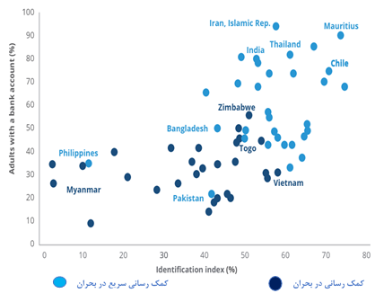
تجربیات وزارت تعاون، کار و رفاه اجتماعی
پروژه های تجزیه و تحلیل
حکمرانی داده
04
حمایت های سیاسی ایران در دوران کرونا

Slide 13
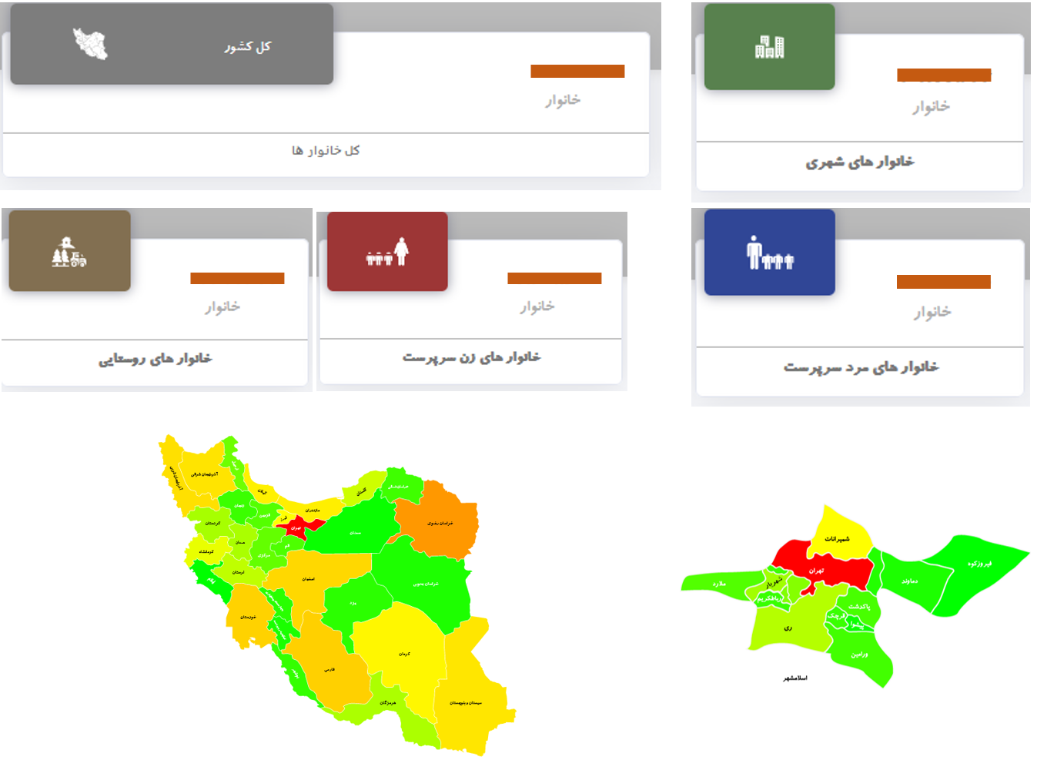
تجربیات وزارت تعاون، کار و رفاه اجتماعی
هوش تجاری
حکمرانی داده
04
سامانه بهره مندی: وضعیت پوشش بیمه اجتماعی به تفکیک استان- شهرستان

Slide 14
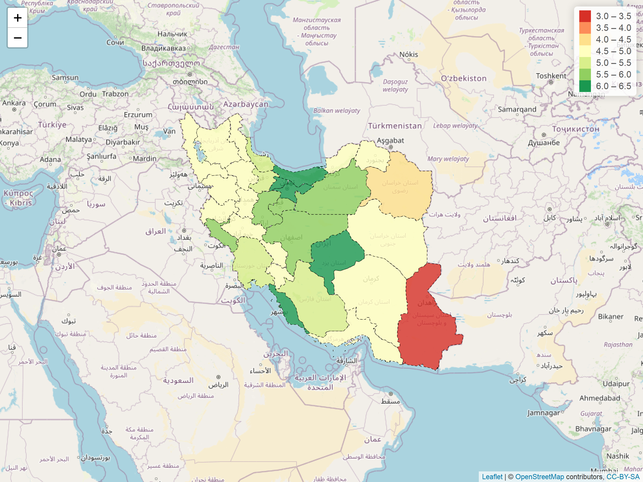
تجربیات وزارت تعاون، کار و رفاه اجتماعی
هوش تجاری
حکمرانی داده
04
سامانه بهره مندی: میانگین دهک در کشور به تفکیک استان

Slide 15
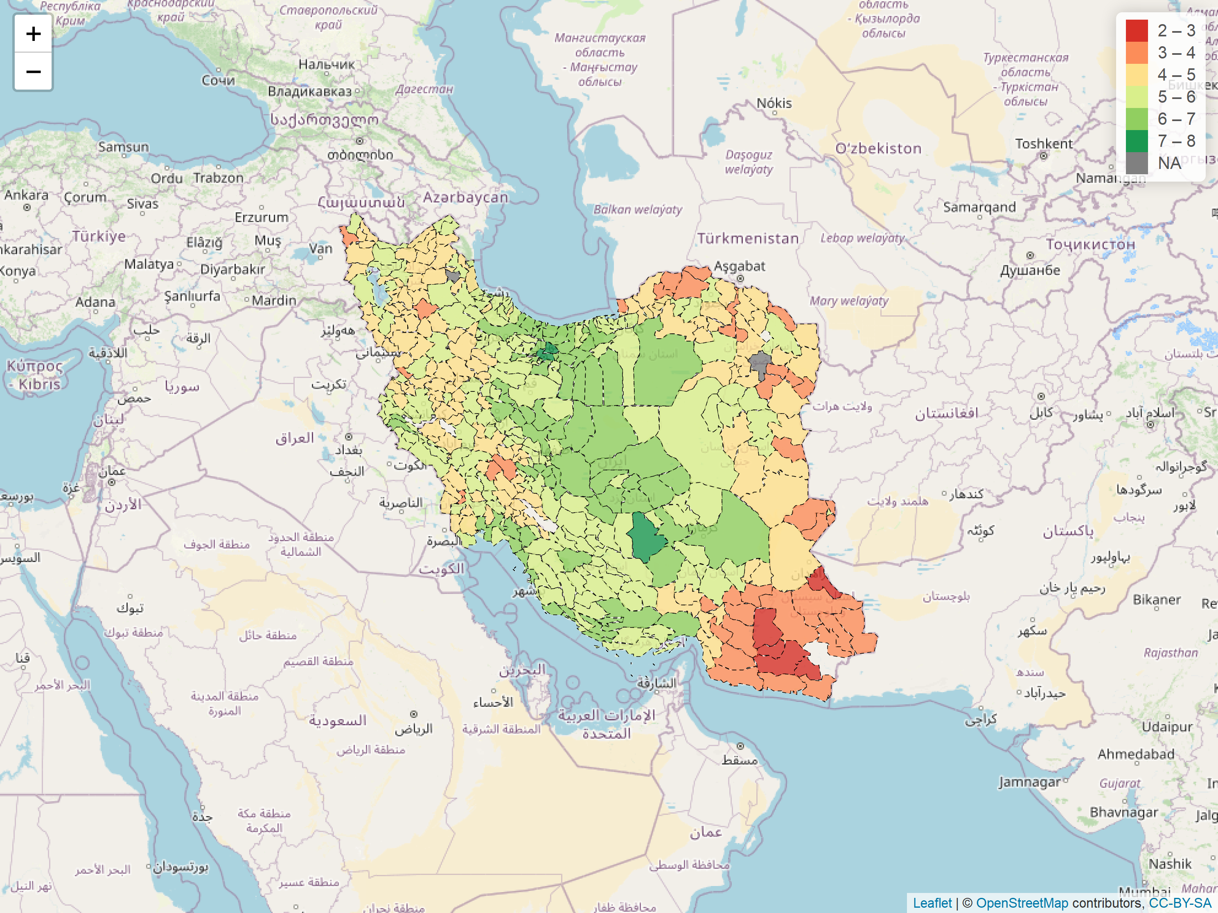
تجربیات وزارت تعاون، کار و رفاه اجتماعی
هوش تجاری
حکمرانی داده
04
سامانه بهره مندی: میانگین دهک در کشور به تفکیک شهرستان

Slide 16
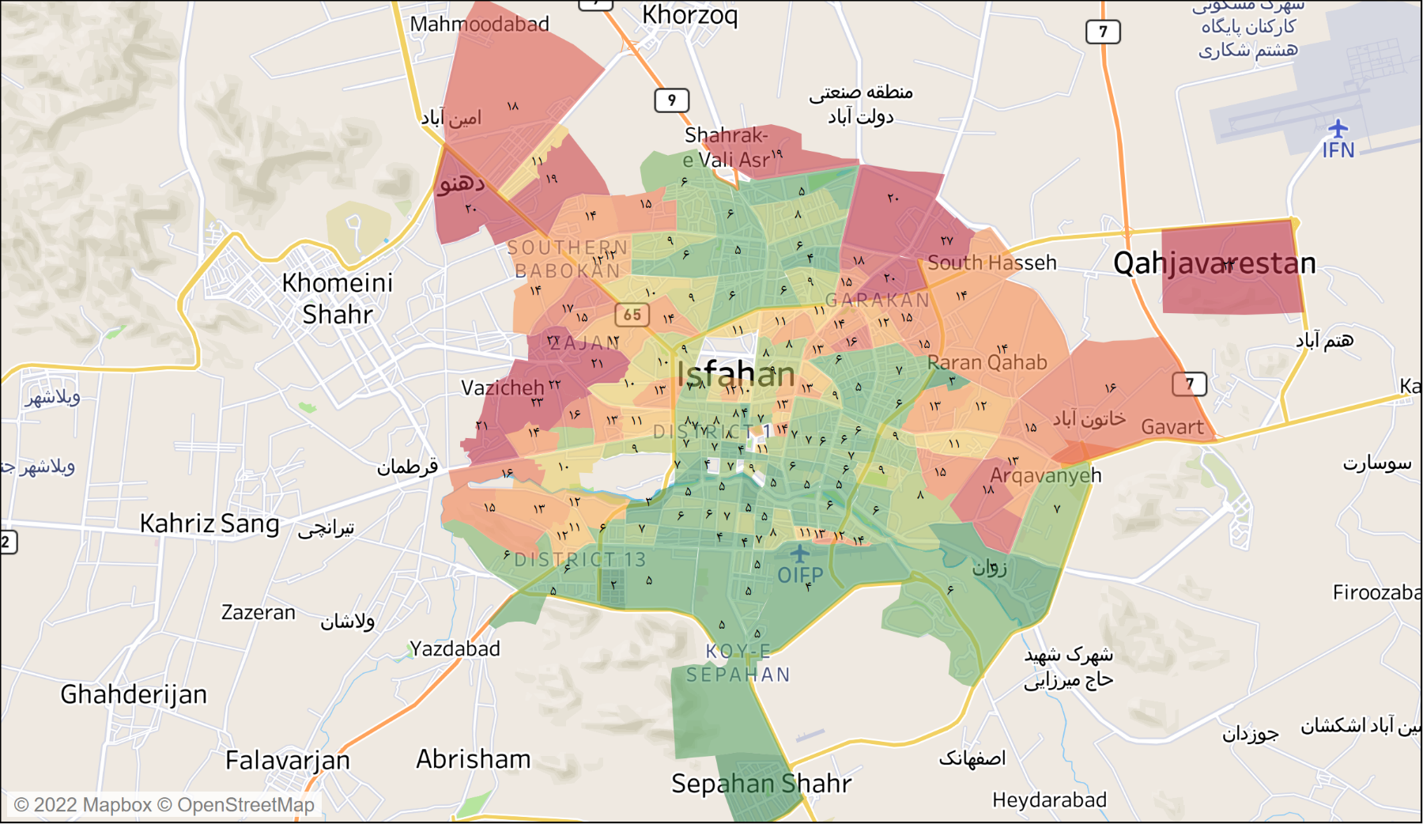
تجربیات وزارت تعاون، کار و رفاه اجتماعی
هوش تجاری
حکمرانی داده
04
سامانه بهره مندی: میانگین دهک در اصفهان به تفکیک گشت پستی

Slide 17

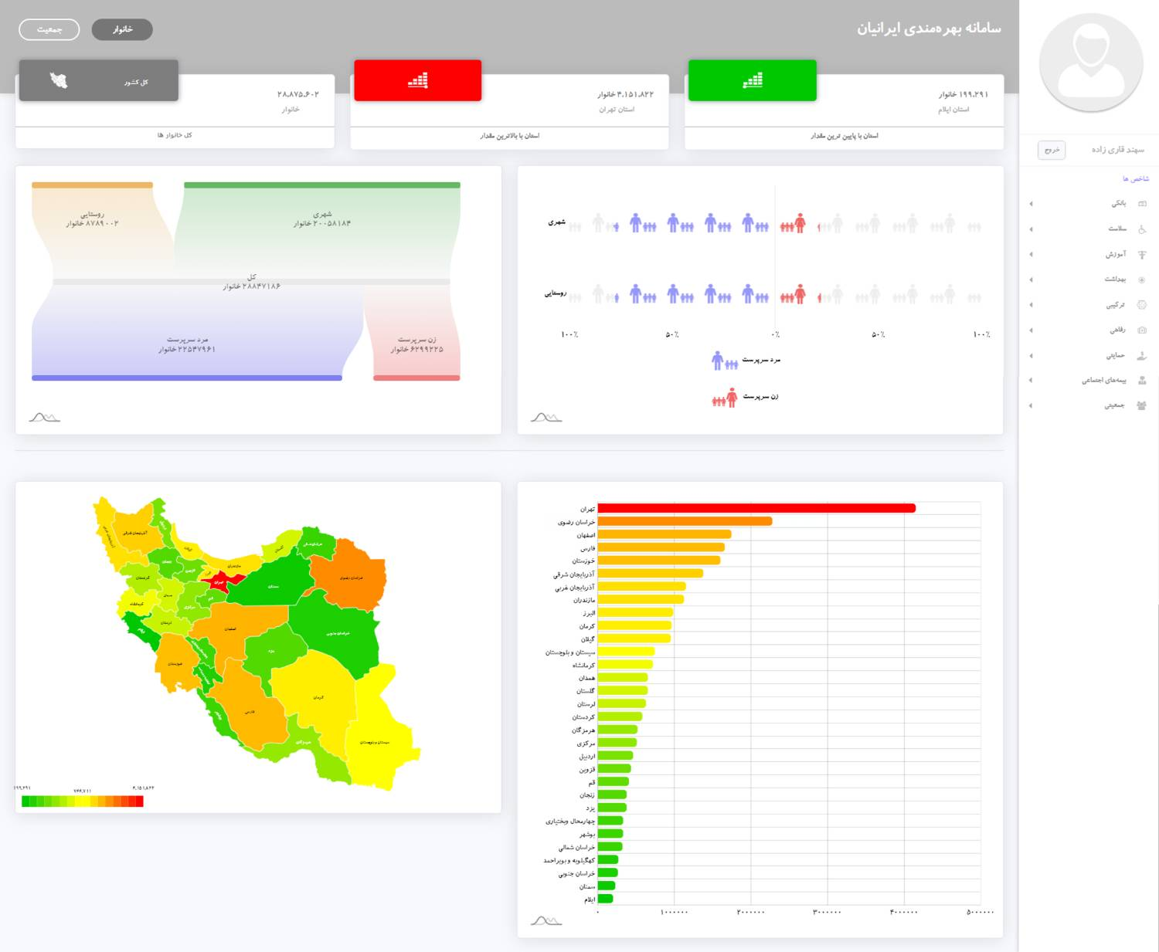

فهرست مطالب
معرفی سامانه اطلاعات بهره‌مندی ایرانیان
نمای اولیه سامانه بهره‌مندی ایرانیان

Slide 18
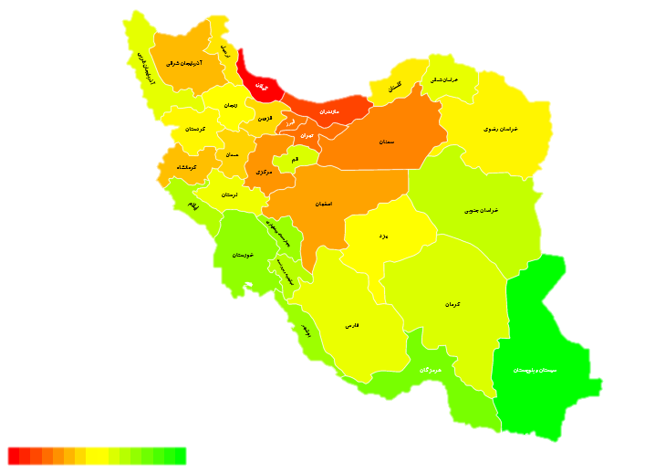
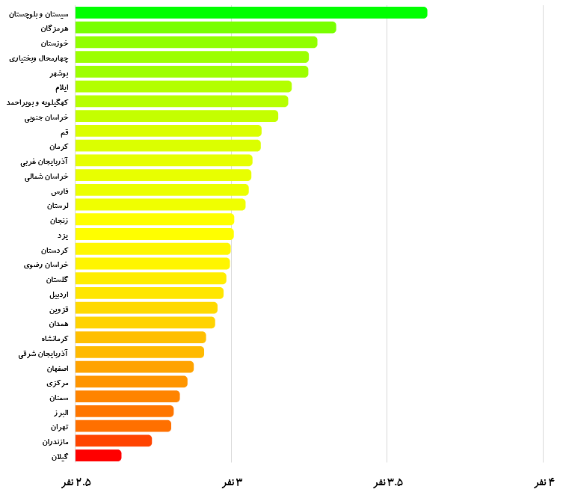

فهرست مطالب
معرفی سامانه اطلاعات بهره‌مندی ایرانیان
نمای اولیه سامانه بهره‌مندی ایرانیان
شاخص: میانگین بعد خانوار به تفکیک استان

Slide 19
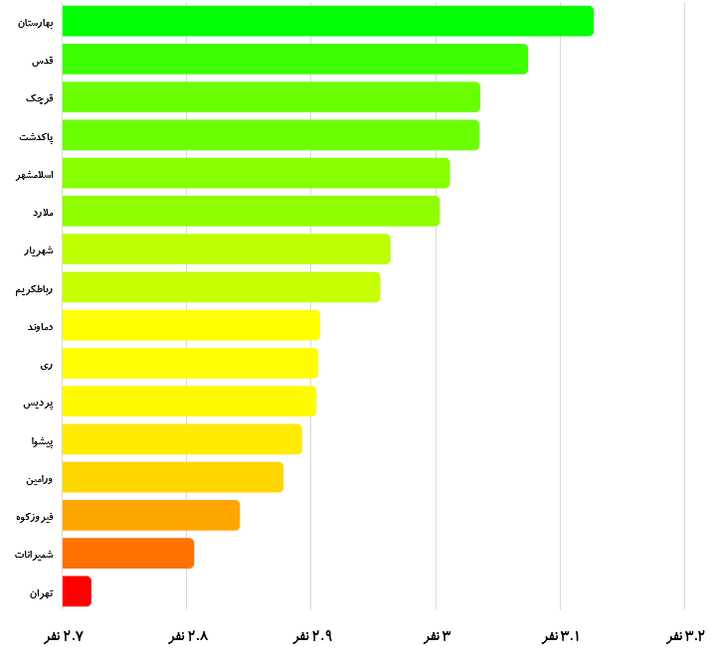
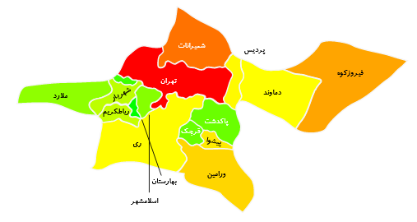

فهرست مطالب
معرفی سامانه اطلاعات بهره‌مندی ایرانیان
نمای اولیه سامانه بهره‌مندی ایرانیان
شاخص: میانگین بعد خانوار به تفکیک شهرستان در استان تهران

Slide 20
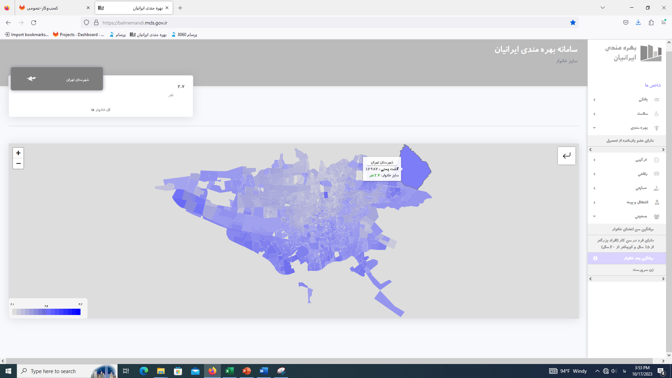
فهرست مطالب
معرفی سامانه اطلاعات بهره‌مندی ایرانیان
نمای اولیه سامانه بهره‌مندی ایرانیان
شاخص: میانگین بعد خانوار به تفکیک گشت پستی در شهر تهران

Slide 21

تجربیات وزارت تعاون، کار و رفاه اجتماعی
طرح کالابرگ الکترونیکی
حکمرانی داده
وسع سنجی و اعطای اعتبار بر مبنا:
بستر اطلاعاتی بدست آمده از تجربه چندین ساله در حوزه خدمات حماتی
اقتصاد سنجی
هوش مصنوعی
دانش داده
04
کمک به مردم پس از حذف ارز ترجیحی و تلاش برای جداسازی «تورم» از سفره‌ مردم

Slide 22
تجربیات وزارت تعاون، کار و رفاه اجتماعی
سایر طرح ها
حکمرانی داده
04

Slide 23
دستاوردها و کاربردهای پایگاه
1) طرح های ملی در حوزه رفع فقر و سوء تغذیه اجرا شده توسط وزارت تعاون، کار و رفاه اجتماعی مانند ارائه کالابرگ الکترونیک به خانوارهای واقع در هفت دهک اول بالغ بر 60 میلیون نفر، اجرای طرح یسنا، سامانه بهره مندی و ...
2) ارائه داده های وسع سنجی و شناسنامه اقتصادی اجتماعی به دستگاه ها و نهادها مانند بنیاد شهید و امور ایثارگران، وزارت ارتباطات، کمیته امداد، بهزیستی، سازمان بیمه سلامت و دیگر نهادهای حمایتی جهت ارزیابی و شناسایی دقیق جامعه هدف
3) ارائه گزارش های تحلیلی و آماری به دستگاههای مختلف جهت سیاست گذاری بهتر در حوزه تخصصی هر دستگاه مانندوزارت علوم در رصد اشتغال فارغ التحصیلان، رفع فقر مطلق، متقاضیان دریافت حمایت در سفرهای استانی رئيس محترم جمهور، کودکان بازمانده از تحصیل (وزارت آموزش و پرورش) و شرایط سرپرستی و اطلاعات دهک درآمدی زنان سرپرست خانوار متقاضی صدور ضمانتنامه تسهیلات اشتغال (معاونت زنان و خانواده ریاست جمهوری)

Slide 24
طرح ملی کالابرگ
فاز اول : خرداد 1402 (5 مرحله )
یارانه نقدی + 5 همت
دهک های 1 تا 7 درآمدی در صورتی که مبلغ 200 هزار تومان از یارانه خود را به صورت کالابرگی خرید نمایند مبلغ 120 هزار تومان اعتبار تشویقی به آن ها تخصیص داده خواهد شد (استقبال نشد)
فاز دوم : بهمن 1402 (5 مرحله)
یارانه نقدی + 39.6 همت
با توجه به اینکه قیمت روز سبد مشتمل بر 11 قلم برابر 743750 تومان بوده که خانوارهای دهک‌های 1 تا 7 در صورت خرید سبد کامل می بایست قیمت سال 1401 را به مبلغ 523300 تومان را از جیب خود پرداخت نمایند و مابه التفاوت آن تا قیمت روز به مبلغ 220450 از محل اعتبار دولت به صورت اعتبار تشویقی تامین می گردد.خانوار میتوانند اقلام طرح را در سقف وزنی و کالایی تعریف شده خرید نمایند
فاز سوم : اسفند 1403 (4 دوره)
یارانه نقدی + 60 همت
با توجه به تورم مقرر شد خانوارهای واقع در دهک 1 تا 3 به ازای هر نفر مبلغ 500 هزار تومان و خانوارهای واقع در دهک 4 تا 7 به ازای هر نفر مبلغ 350 هزار تومان جهت خرید 11 قلم از فروشگاه های معین شده، دریافت نمایند.

Slide 25
همکاری با سایر دستگاههای کشور
دستاوردهای حاصل شده برای هر دستگاه
ردیف | اقدام شاخص | مخاطب | دستاورد و نتیجه
1 | ارائه اطلاعات دهک بندی جهت شناسایی دهک های پایین درآمدی فاقد حمایت | کمیته امداد امام خمینی (ره) | با توجه به مراجعه افراد مختلف به سازمانهای حمایتی و تقاضای دریافت حمایت دولتی با ارائه اطلاعات دهک بندی به این دستگاهها امکان راستی آزمایی وضعیت اقتصادی و اجتماعی افراد امکان پذیر می باشد.
2 | ارائه اطلاعات سه دهک پایین درآمدی به وزارت ارتباطات جهت برخورداری از بسته های اینترنت رایگان | سه دهک پایین درآمدی | با توجه به ایجاد پایگاه اطلاعات رفاه ایرانیان و شناسایی و دهک بندی وضعیت اقتصادی افراد ، این اطلاعات به وزارت ارتباطات جهت ارائه خدمات اینترنت رایگان ارائه شده است.
3 | ارائه اطلاعات دهک بندی جهت شناسایی دهک های پایین درآمدی فاقد حمایت | سازمان بهزیستی | با توجه به مراجعه افراد مختلف به سازمانهای حمایتی و تقاضای دریافت حمایت دولتی با ارائه اطلاعات دهک بندی به این دستگاهها امکان راستی آزمایی وضعیت اقتصادی و اجتماعی افراد امکان پذیر می باشد.
4 | ارائه اطلاعات دهک بندی جهت شناسایی دهک های پایین درآمدی فاقد بیمه درمانی | بیمه سلامت | برای اولین بار در تاریخ کشور افراد کم برخوردار فاقد بیمه درمانی شناسایی شده و به منظور فعال سازی بیمه سلامت (بدون مراجعه متقاضیان) به سازمان بیمه سلامت معرفی گردیدند
5 | ارائه اطلاعات وسع متقاضیان جهت شمول از خدمات حمایتی | بنیاد شهید و امور ایثارگران | با توجه به مراجعه افراد مختلف به سازمانهای حمایتی و تقاضای دریافت حمایت دولتی با ارائه اطلاعات دهک بندی به این دستگاهها امکان راستی آزمایی وضعیت اقتصادی و اجتماعی افراد امکان پذیر می باشد.

Slide 26
همکاری با سایر دستگاههای کشور
دستاوردهای حاصل شده برای هر دستگاه
ردیف | اقدام شاخص | مخاطب | دستاورد و نتیجه
6 | ارائه اطلاعات اقتصادی و اجتماعی فارغ التحصیلان دانشگاهی جهت رصد اشتغال دانش آموختگان | پژوهشکده مطالعات فناوری ریاست جمهوری | در راستای سیاستگذاری کلان در خصوص رشته های دانشگاهی و بازار کار، اطلاعات مورد نیاز به پژوهشکده ارسال می گردد و آن پژوهشکده با ترکیب اطلاعات مذکور و اطلاعات موجود در وزارت علوم نسبت به بررسی رشته های تحصیلی و میزان جذب افراد در رشته های مختلف متناسب با بازار کار اقدام می نماید.
7 | ارائه اطلاعات خانوار به طرح بازتوزیع بنزین در منطقه کیش | معاونت اقتصادی ریاست جمهوری | با عنایت به اجرای طرح پایلوت بازتوزیع بنزین در منطقه کیش جهت هدفمند نمودن مصرف بنزین بر اساس بعد خانوار، اطلاعات مورد نیاز به آن معاونت جهت اقدامات لازم ارسال شده است.
8 | بررسی وضعیت اقتصادی و اجتماعی معرفی شدگان متقاضی حمایت در سامانه حامی | پروژه رفع فقر مطلق به دستور ریاست محترم جمهور | در راستای وسع سنجی معرفی شدگان متقاضی حمایت در سامانه حامی، اطلاعات پس از دریافت بررسی و تحلیل می گردد و جهت شناسایی خانوارهای کم درآمد فاقد حمایت به دفتر مطالعات معرفی میگردد. آن دفتر با ترکیب اطلاعات پایگاه و بهره گیری از شاخص های مختلف نسبت به شناسایی گروههای کم درآمد اقدام می‌نماید.
9 | ارائه اطلاعات وضعیت اقتصادی و اجتماعی دریافت کنندگان وام های کلان بانکی | ستاد مبارزه با مفاسد اقتصادی | با توجه به درخواست ستاد مبارزه با مفاسد اقتصادی، اطلاعات اقتصادی و اجتماعی ۵۰ نفر از دریافت کنندگان وام های کلان بانکی جهت تصمیم گیری به آن ستاد ارسال شده است.
10 | ارائه اطلاعات اقتصادی و اجتماعی متقاضیان دریافت حمایت در سفرهای استانی رئيس محترم جمهور به استانداری های گیلان، قم، خراسان رضوی و … | نهاد ریاست جمهوری | با عنایت به سفرهای استانی ریاست محترم جمهور و تقاضای بسیاری از هموطنان جهت دریافت کمک های بلاعوض، اطلاعات از سوی استانداری ها به تفکیک کدملی به پایگاه اطلاعات رفاه ارسال میگردد و پس از بررسی و مشخص شدن وضعیت اقتصادی آنها، برای الویت بندی به استانداری ها ارسال می گردد.

Slide 27
همکاری با سایر دستگاههای کشور
دستاوردهای حاصل شده برای هر دستگاه
ردیف | اقدام شاخص | مخاطب | دستاورد و نتیجه
11 | ارايه اطلاعات دو صدک پردرآمد به سازمان مالیاتی کشور | سازمان مالیاتی کشور | از آنجا که سازمان مالیاتی مکلف به دریافت مالیات از گروه های مختلف است، اطلاعات دو صدک بالای درآمدی احصا و برای سازمان مالیاتی ارسال شده است. آن سازمان نیز با بهره گیری از اطلاعات پایگاه نسبت به شناسایی افراد فاقد مالیات اقدام می نماید.
12 | ارائه اطلاعات مورد نیاز گروه های آسیب پذیر | شهرداری تهران | در راستای ارائه خدمات به گروه های آسیب پذیر ساکن در شهر تهران از سوی شهرداری تهران، اطلاعات ارسالی از سوی آن سازمان پس از مشخص شدن وضعیت اقتصادی جهت اقدامات حمایتی به سازمان شهرداری ارسال میگردد.
13 | شناسایی افراد و انجام دهک بندی در راستای اجرای طرح مردمی سازی و توزیع عادلانه یارانه ها | سازمان هدفمندسازی | در راستای اجرای طرح مردمی سازی و توزیع عادلانه یارانه ها با استفاده از پایگاه اطلاعات، وضعیت وسع همه خانوارهای کشور شناسایی گردید.
14 | شناسایی وضعیت اجتماعی و اقتصادی کودکان بازمانده از تحصیل | هکاری با آموزش و پروروش | در راستای همکاری با دفاتر تخصصی معاونت رفاه اجتماعی و شناسایی گروه های آسیب پذیر از جمله کودکان بازمانده از تحصیل، اطلاعات احصاء شده از کودکان بازمانده از تحصیل از سوی دفتر آسیب های اجتماعی دریافت و وضعیت اقتصادی و اجتماعی کودکان و خانوارشان مشخص گردید. این اطلاعات سپس برای اقدامات حمایتی به آن دفتر ارسال گردیده است.
15 | ارائه اطلاعات اجتماعی و اقتصادی افراد به بنیاد مستضعفان | بنیاد مستضعفان | در چارچوب همکاری های مشترک و در راستای وسع سنجی متقاضیان دریافت خدمات از بنیاد مستصعفان اطلاعات ارسالی بررسی و تحلیل و نتیجه وضعیت اقتصادی و اجتماعی افراد به آن بنیاد جهت اقدامات لازم و الویت بندی افراد ارسال میگردد.

Slide 28
همکاری با سایر دستگاههای کشور
دستاوردهای حاصل شده برای هر دستگاه
ردیف | اقدام شاخص | مخاطب | دستاورد و نتیجه
16 | کالا برگ | معاونت رفاه | ارائه کالابرگ الکترونیک به 7 دهک جامعه
17 | ارائه اطلاعات دهک بندی افراد و وضعیت بیمه آنها | مرکز آمار ایران | درچارچوب طرح سرشماری داده محور در سال 1405، اطلاعات دهک بندی جهت بهره برداری آن مرکز ارسال شده است .
18 | ارائه اطلاعات ۶ دهک پایین درآمدی جهت بهره مندی از سهام عدالت | سازمان خصوصی سازی | در راستای همکاری های مشترک با سازمان خصوصی سازی، اطلاعات ۶ دهک پایین درآمدی به آن سازمان ارسال گردیده است تا با تطبیق اطلاعات پایگاه با آخرین وضعیت دارندگان سهام عدالت، افراد فاقد سهام عدالت شناسایی گردند.
19 | راه اندازی سامانه اطلاعات بهره مندی ایرانیان مشتمل بر اطلاعات زیرساختی و سایر اطلاعات اساسی مورد نیاز به تفکیک آبادی های دارای سکنه | قرارگاه جهادی پیشرفت همه جانبه روستا | شاخص های احصا شده ارسال گردید
20 | ارائه اطلاعات تا سطح 6 رقم پستی مربوط به مناطق ا و 20 | شهرداری- سازمان فناوری اطلاعات و ارتباطات | اطلاعات زنان سرپرست خانوار، دهک رفاهی، مالکیت خودروها، درآمد بانکی، بیمه درمانی، بازنشستگی، شغل، مالکیت خودرو، بیماران خاص، معلولان بهزیستی، کودکان برحسب سن ارسال گردید

Slide 29
همکاری با سایر دستگاههای کشور
دستاوردهای حاصل شده برای هر دستگاه
ردیف | اقدام شاخص | مخاطب | دستاورد و نتیجه
21 | احراز شرایط زنان سرپرست خانوار متقاضی صدور ضمانتنامه تسهیلات اشتغال | معاونت امور زنان و خانواده ریاست جمهوری | وضعیت سرپرست خانوار بودن و دهک درآمدی ارسال گردید
22 | دهک بندی لیست متقاضیان بهره مندی از طرح مسکن جهش | معاونت امور تعاون وزارت متبوع | در راستای تصویب و ابلاغ قانون جهش تولید مسکن توسط مجلس شورای اسلامی در تاریخ 24/06/1400 برای خانواده های واجد شرایط کارگری ، بازنشستگان و مستمری بگیران ، لیست دهک بندی متقاضیان بهره مندی از طرح مسکن جهش ( نهضت ملی مسکن) ارسال گردید.
23 | احراز شرایط سرپرستی و اطلاعات دهک درآمدی زنان سرپرست خانوار متقاضی صدور ضمانتنامه تسهیلات اشتغال | معاونت امور زنان و خانواده ریاست جمهوری | وضعیت سرپرست خانوار بودن و اطلاعات دهک درآمدی فهرست سوم زنان سرپرست خانوار متقاضی صدور ضمانتنامه تسهیلات اشتغال ارسال گردید
24 | اطلاعات رتبه بندی روستاهای کشور برحسب محرومیت و شاخص های سنجش محرومیت روستایی ارسال گردید | معاونت هماهنگی و برنامه ریزی مرکز بررسی های استراتژیک ریاست جمهوری | در چارچوب طرح احیای عدالت بنیان و مردم محور روستا ذیل تفاهم نامه فی مابین مرکز بررسی های استراتژیک ریاست جمهوری، وزارت متبوع، دستیار ویژه ریاست جمهوری درمردمی سازی، طراحی مدل مطلوب محرومیت زدایی، گسترش عدالت، توسعه تعاون، مردمی سازی و احیای روستا در دستور کار مرکز مذکور قرار گرفت برهمین اساس به منظور تدوین مدل مطلوب احیای روستا، اطلاعات درخواستی ارسال گردید
25 | طرح یسنا | مادران شیرده دارای فرزند زیر ۲ سال در دهک یک درآمدی | ارائه سبد غذایی رایگان و افزایش امنیت غذایی

Slide 30
اقدامات انجام شده
حکمرانی داده
اقدامات زیرساختی
  انفکاک سرورهای داده از اینترنت
  معماری چندلایه سرورها (سیاست دفاع در عمق)
  تلفیق سرورهای لینوکسی و ویندوزی
  محدود کردن پورت و آی‌پی ها
  پروتکل اشتراک داخلی فایل امن (FTPS)
  راه‌اندازی سیستم مدیریت امن رمزهای کاربری
  استقرار نظام مدیریت امنیت اطلاعات در فاوا
05

Slide 31
اقدامات انجام شده
حکمرانی داده
افزایش محرمانگی اطلاعات
  گم‌نام سازی داده‌ها با شناسه‌داخلی و شناسه خارجی
  تعریف شماهای معین برای نیازمندی‌های جداگانه داخلی
  تعریف استفاده از نمونه‌های داده مرجع
  بازبینی داده‌های دریافتی از دستگاه‌های مبدا
05

Slide 32
اقدامات انجام شده
حکمرانی داده
مدیریت دسترسی‌ها
  بازبینی پروتکل‌های ارائه‌ داده
  تعریف گروه‌ه‌های کاربری با سطوح دسترسی تعریف شده
  لاگ‌گذاری فراخوانی سرویس‌ها
  شناسایی، مستندسازی (محرمانه) و مانیتورینگ اطلاعات بالک ارائه شده
  ایجاد سایت تحلیلگران همکار با محدودیت دانلود چند کیلوبایت
05

Slide 33
چالش ها و نیازمندی ها
حکمرانی داده
  تقویت پشتوانه‌های قانونی استفاده مسئولانه از داده‌ها
  ارائه داده ها بصورت برخط، مستمر و اعتبارسنجی شده
  ایجاد و ارائه داده های موثر در نظام رفاهی کشور مشتمل بر:
      اقامت خارجی
      خانوار
      مسکن
      موقعیت جغرافیایی
      درآمد
06

Slide 34
برنامه آتی
حکمرانی داده
  تحلیل مسائل اقتصادی اجتماعی روز کشور
  ارزیابی بهره مندی در سطح کشور از لایه ها و زوایای مختلف
  رصد نحوه توزیع یارانه های پنهان در کشور
07

Slide 35
پایان

